Slide 1

Идея: Эффективное Взаимодействие с Нейросетями
Множество пользователей сталкиваются с трудностями при работе с нейросетями, такими как ChatGPT, Claude, DeepSeek. Основная проблема — неумение формулировать качественные запросы (промпты), что приводит к неоптимальным результатам и потере времени.
Проблема
Сценарий
Неэффективное использование ИИ из-за отсутствия навыков промптинга.
Пользователь тратит часы на "общение" с ИИ, получает общие или нерелевантные ответы.
Последствия
Разочарование, потеря продуктивности, упущенные возможности.

Slide 2




Сегментация Аудитории: Кто Нуждается в Этом?
Рынок пользователей нейросетей неоднороден, и каждый сегмент имеет свои уникальные потребности и вызовы при взаимодействии с ИИ.
Студенты
Офисные Сотрудники (не IT)
Junior-Разработчики
Взрослые Пользователи
Нуждаются в помощи с рефератами, исследовательской работой, подготовке к экзаменам. Ценят скорость и доступность информации.
Используют ИИ для создания отчетов, писем, презентаций, мозговых штурмов. Важна экономия времени и повышение качества рабочих материалов.
Ищут помощь в написании кода, отладке, изучении новых технологий. Ценят точность и практическую применимость советов.
Используют ИИ для личных целей: планирование путешествий, рецепты, общение. Ценят простоту и интуитивность.

Slide 3

Приоритетный Сегмент для Старта: Офисные Сотрудники
Для первоначального запуска мы сфокусируемся на офисных сотрудниках из не-IT сфер, поскольку этот сегмент предлагает наилучшее сочетание потенциала и доступности.
01
Частота Проблемы
Регулярно сталкиваются с необходимостью генерации контента и анализа данных.
02
Платежеспособность
Компании готовы инвестировать в инструменты для повышения продуктивности сотрудников.
03
Доступность
Легко достижимы через B2B-каналы и корпоративные программы обучения.
04
Понятная Ценность
Прямая корреляция между навыками промптинга и экономией времени/улучшением качества работы.

Slide 4
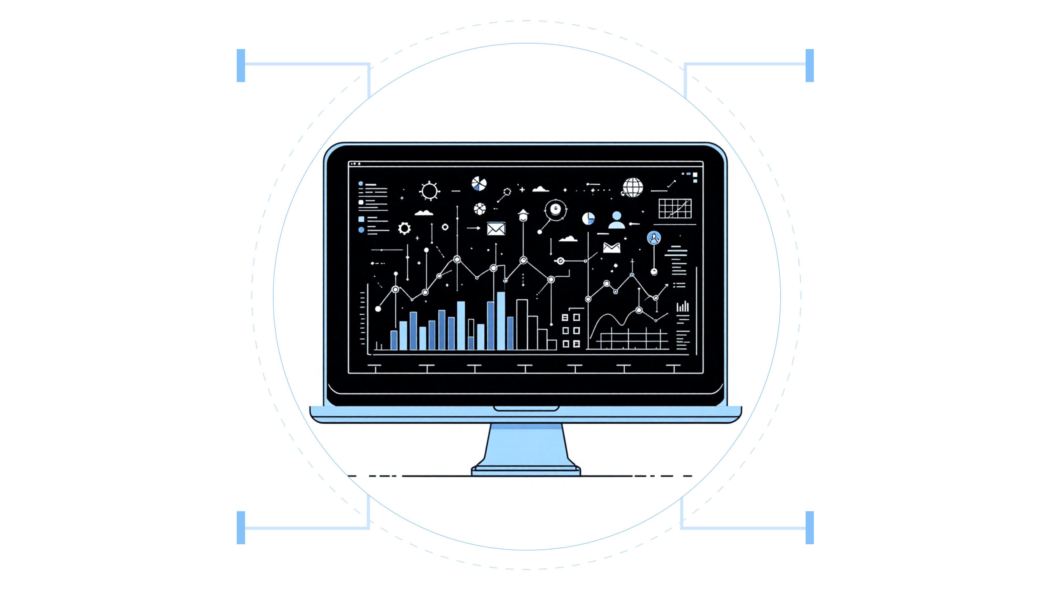
Карта Рынка: Где Мы Находимся?
Существуют различные подходы к освоению нейросетей, но ни один из них не предлагает комплексного и интерактивного решения, специально разработанного для глубокого понимания промптинга.
Онлайн‑курсы
YouTube
Структурированное обучение по модулям
Бесплатные видео‑уроки и обзоры
Шаблоны промптов
Прямое общение
Готовые решения для задач
Эксперименты с ИИ в чате
На текущем рынке заметна «пустота» в сегменте интерактивных платформ, которые бы сфокусировались на практическом обучении промптингу и адаптации к различным моделям нейросетей.

Slide 5
Конкуренты и Замены: Наше Отличие
Анализ существующих решений выявляет их сильные стороны, но также подчеркивает пробелы, которые мы стремимся заполнить.
Решение
Ценность
Сильные Стороны
Ограничения
Онлайн-курсы
Структурированные знания
Глубина, сертификация
Высокая стоимость, низкая интерактивность, быстрое устаревание
YouTube
Бесплатный контент
Доступность, разнообразие
Нет системности, много "воды", непроверенная информация
Шаблоны промптов
Быстрый старт
Экономия времени, простота
Не универсальны, не учат мыслить, ограничены контекстом
Сами нейросети
Мгновенный ответ
Скорость, доступность
Требуют навыков, дают некачественные результаты при плохих промптах
Наше Приложение
Интерактивное обучение, кастомизация
Практический опыт, адаптация под задачу, актуальность
Требует вовлеченности пользователя

Slide 6
Драйверы и Барьеры
Наш продукт находится на пересечении мощных трендов и потенциальных препятствий.
Драйверы Роста Спроса
Потенциальные Барьеры
Рост Популярности Нейросетей
Цифровизация Рабочих Процессов
Недоверие к ИИ
Бесплатные Альтернативы
Предвзятое отношение или страх замены рабочих мест.
ИИ становится повсеместным инструментом в бизнесе и повседневной жизни.
Компании активно ищут способы повышения эффективности через технологии.
Наличие большого количества бесплатного, но неструктурированного контента.
Экономия Времени и Ресурсов
Конкурентное Преимущество
Нежелание Учиться
Сложность Интеграции
Сопротивление новым инструментам и методам работы.
Оптимизация работы с ИИ напрямую влияет на продуктивность.
Сотрудники с навыками промптинга становятся более ценными.
Вопросы совместимости с существующими корпоративными системами.

Slide 7



Ценностное Предложение
"Повысьте продуктивность с ИИ в 2 раза!"
Для кого?
Какую проблему решает?
Какую измеримую пользу дает?
Для офисных сотрудников (не IT), желающих максимально эффективно использовать нейросети.
Учит создавать точные и эффективные промпты, а также выбирать оптимальную нейросеть для конкретной задачи.
Сокращение времени на получение качественных результатов от ИИ на 50% и повышение качества генерируемого контента.

Slide 8
Business Model Canvas
Наш Business Model Canvas (BMC) описывает ключевые аспекты того, как мы будем создавать, доставлять и получать ценность.
Ключевые партнеры
Ключевые активности
Ценностное предложение
Взаимоотношения с клиентами
Клиентские сегменты
Разработчики нейросетей, образовательные платформы
Разработка контента, обновление моделей, маркетинг
Интерактивное обучение промптингу, экономия времени
Онлайн-поддержка, сообщество, персонализация
Офисные сотрудники (не IT), SMB
Ключевые ресурсы
Каналы сбыта
Эксперты по промптингу, платформа, ИИ-инструменты
Веб/мобильное приложение, корпоративные продажи, партнерства
Структура издержек
Потоки доходов
Разработка, маркетинг, содержание платформы
Подписки (B2C, B2B), премиум-контент

Slide 9
Продуктовые и Бизнес-Гипотезы
Мы сформулировали ряд гипотез, которые будут направлять нашу разработку и стратегию.
Большинство офисных сотрудников испытывают трудности с промптингом.
Интерактивный формат обучения промптингу более эффективен, чем пассивный.
Пользователи готовы платить за специализированные знания по работе с ИИ.
Приложение увеличит продуктивность пользователей на 30%+.
Существует спрос на кастомизированные промпты под специфические задачи.
Пользователи предпочтут использовать несколько ИИ-моделей в одном интерфейсе.
B2B-сегмент будет основным источником дохода.
Сарафанное радио будет ключевым каналом привлечения пользователей.
Интеграция с существующими рабочими инструментами повысит удержание.
Пользователи будут активно использовать функцию "выбора модели под задачу".

Slide 10



ТОП-3 Рисковые Гипотезы и План Проверки
Мы выделили три наиболее критичные гипотезы, от подтверждения которых зависит успех проекта, и разработали план их проверки.
Гипотеза 3: B2B-сегмент является основным драйвером роста.
Гипотеза 2: Интерактивный формат обучения значительно повышает эффективность.
Гипотеза 1: Пользователи готовы платить за обучение промптингу.
Проверка: Пилотные проекты с 3-5 компаниями. Данные: Количество заключенных B2B-контрактов, средний чек, LTV корпоративных клиентов. Критерий: Не менее 2-х успешных пилотных проектов с дальнейшей пролонгацией.
Проверка: Запуск MVP с ограниченным набором функций и платной подпиской. Данные: Конверсия в подписку, отзывы пользователей о ценообразовании. Критерий: Конверсия в подписку > 5%.
Проверка: А/Б тестирование: группа с интерактивным обучением vs. группа с текстовыми материалами. Данные: Результаты тестов на качество промптов, скорость выполнения задач, опросы удовлетворенности. Критерий: Группа с интерактивным обучением показывает +20% к качеству промптов.

